Slide 1
URBANISMO INCLUSIVO
CUENCA
Nov 27 2014

Slide 3
El primer espacio para analizar y determinar por el urbanismo inclusivo
está en el alma de los seres humanos

Slide 4
Las obras y los comportamientos humanos excluyentes son producto de la cultura, los intereses y las creencias de las personas

Slide 5
El deber fundamental de un “estado municipal” es formar los ciudadanos que han de desarrollar y perpetuar la ciudad

Slide 6
IRRESPETO POR LA VIDA, INEQUIDAD Y BAJO NIVEL DE DESARROLLO HUMANO INTEGRAL
TRANSPARENCIA
RESILIENCIA
INNOVACIÓN
NO VIOLENCIA
DHI
CONDICIONES
SALUD.
INGRESO MÍNIMO.
INCLUSIÓN.
NUTRICIÓN
EDUCACIÓN BÁSICA
SEGURIDAD
RECREACIÓN
SOSTENIBILIDAD
INFRAESTRUCTURA
SANEAMIENTO
VIVIENDA
AMBIENTE SANO
Requisitos para acceder a las oportunidades del desarrollo.
OPORTUNIDADES.
CULTURALES.
DEPORTIVAS
ECONÓMICAS.
POLÍTICAS.
EDUCATIVAS.
COMUNICATIVAS
TÉCNICAS
Bienes o servicios que están disponibles y son asequibles a quienes ya han alcanzado las condiciones básicas que les permiten entrar en la ruta del desarrollo, PARA HONRAR LA VIDA
COMPETENCIAS
POLITICAS Y SOCIALES
Son las capacidades cognitivas, emocionales y comunicativas, desarrolladas a partir de condiciones y oportunidades que hacen posible que las personas participando construyan una sociedad equitativa: distributiva en lo económico, incluyente en lo social, democrática en lo político y sostenible en lo ambiental
PEDAGOGÍA
EFICIENTE - TRANSPARENTE
COORESPONSABLE
BUEN GOBIERNO
SOCIEDAD PARTICIPANTE

Slide 7
MODELO GESTIÓN ALCALDÍA
MODELO DE GESTIÖN

Slide 8
DESARROLLO HUMANO INTEGRAL
(desde lo territorial)
CUANDO LA SOCIEDAD ES CAPAZ DE AUTODETERMINARSE, DE CONSTRUIR EL HABITAT QUE DESEA
Juntarse
Soñar
Planear
Ejecutar - Gestionar
Evaluar - Redireccionar

Slide 9
HÁBITAT:
HÁBITAT no es solo casa, vivienda, espacio público. ES: Trama construida desde un enlace de vida humana en el espacio, por lo tanto la construcción social del hábitat es construcción de las tramas sociales, culturales, económicas, físico espaciales y la vivienda. Es el conjunto de dinámicas y acciones orientadas por intencionalidad y horizontes de sentido compartido por los habitantes organizados que reconocen las lógicas del habitar humano.
Habitar no es solo residir estar dentro y ocupar un espacio. ES: Dotar de sentido cotidiano, nuestro tiempo y nuestro espacio.

Slide 10
URBANISMO PEDAGOGICO - EDU
Educa, enseña y forma es urbanismo porque logra el ordenamiento del espacio físico, entendido como “las obras que son el medio para lograr la apropiación de la gente de su territorio”. Es cívico, porque busca el comportamiento social que permita vivir en comunidad, entendido como, “participación que genera confianza y desarrolla comportamientos solidarios”. Y es pedagógico porque se desarrolla por medio de un proceso de formación de ciudadanos, que conocen, construyen y transforman la ciudad para el disfrute con calidad de vida.
Su mejor expresión se da en el Jardín Circunvalar, las UVAS, la vivienda y el parque de Río.

Slide 11
CONSTRUCCION SOCIAL DEL HABITAT
P
E
D
A
G
O
G
Í
A
EVALUAR
JORNADAS DE VIDA Y EQUIDAD
PP
CINTURÓN VERDE
PROGRAMAS BANDERA
UVAS
GESTIONAR
ACUERDOS
PLANEACIÓN
PLANIFICAR
PROYECTOS
1
2
3
PROYECTOS
1
2
3
TERRITORIAL
SUEÑOS
APROPIACIÓN DEL TERRITORIO
SECRETARIAS ENTES
POLITICO
TECNICO

Slide 12
Telefónica y presencial a un porcentaje representativo de los habitantes de cada comuna.
Identificación de problemáticas
Propuestas de solución
Recolección de sueños
Oferta de actividades deportivas, recreativas, culturales y de servicios que se realizan en diferentes sectores de la comuna o corregimiento.
Reuniones informativas sobre la Jornada que se realizan por agrupaciones de barrios y sectores:
Información metodología JVE
Identificación de problemáticas
Convocatoria a los distintos momento
Espacio de encuentro entre la comunidad, el alcalde y su equipo de gobierno para generar acuerdos.
Informe de compromisos de campaña
Votación de proyectos
Firma de acuerdos
Encuentro comunitario para la identificación de problemáticas, la concertación de soluciones y la construcción de proyectos que serán votados en la JVE.
Plenaria de socialización de resultados de la consulta.
División en salones por las 5 vicealcaldías.
Identificación de 2 problemas por cada vicealcaldía y construcción de proyectos.

Slide 13
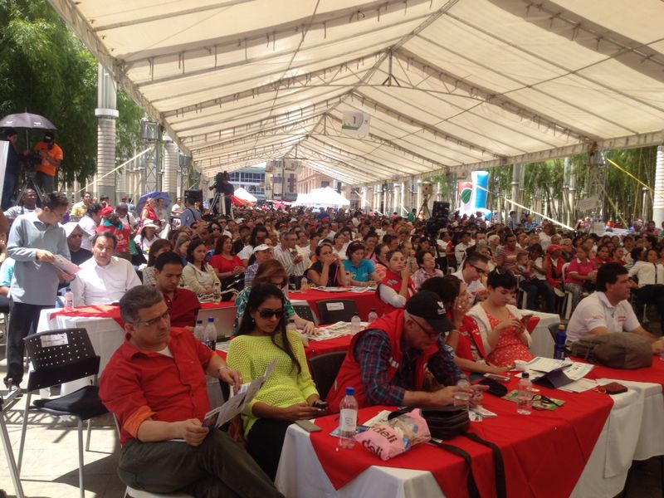
JVE:

Slide 14
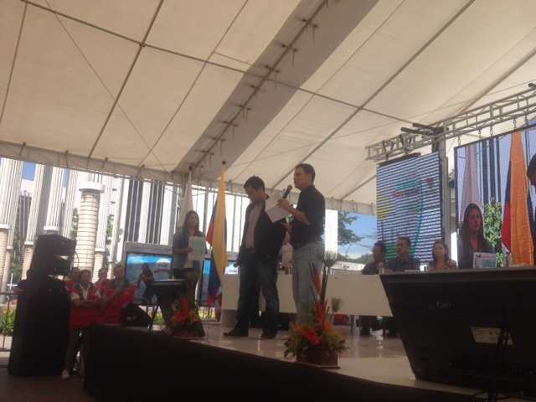
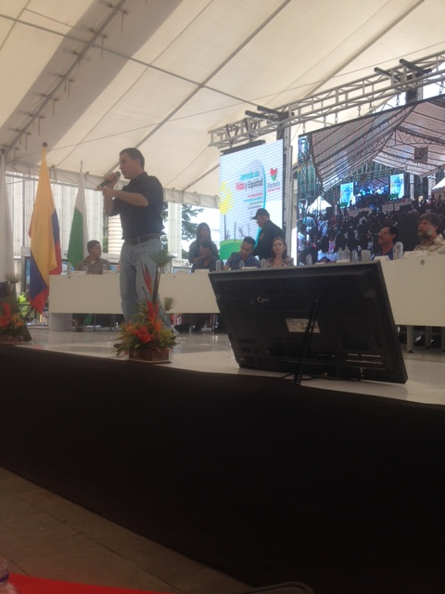
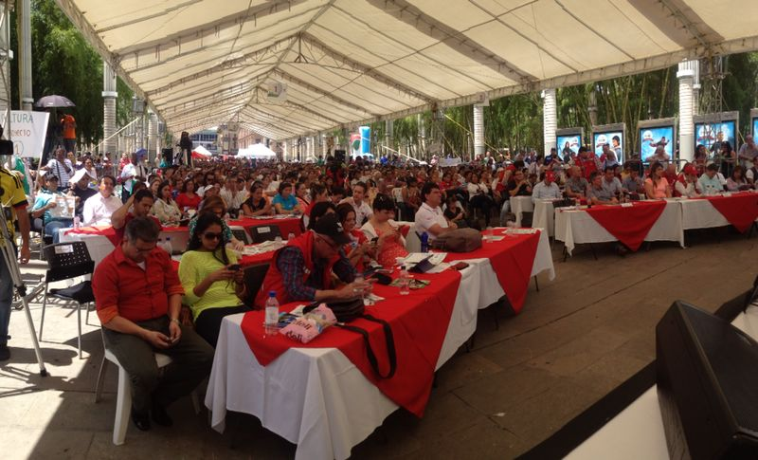

Slide 15
www.jornadasdevida.weebly.com
JORNADAS REALIZADAS
ACUERDOS
ASISTENTES A JVE
VALOR DE LOS ACUERDOS
MOVILIZADOS EN ACTIVIDADES
COSTO DE JVE
20 Jornadas de Vida y Equidad
117 acuerdos firmados
349.000.127.667 de inversión
PROYECTOS
144 Proyectos
38.835 Personas
86.607 Ciudadanos movilizados
2.276.582.155

Slide 16
¿Qué son las UVA?
Las UVA son una nueva tipología urbana. Equipamientos receptores de las dinámicas de la comunidad
Generadores de espacio público con la habilitación de parques públicos para el disfrute de las familias
Un espacio múltiple que sirve como escenario deportivo o teatro.
Espacios culturales que sirven para la integración de las artes.
Complementariedad de servicios que incentivan la participación ciudadana y el apoyo a organizaciones e iniciativas comunitarias.
Constitución de un modelo de gestión innovador y articulador.
Las UVA son escuelas de formación a través de la estrategia COMUNIDAD UVA
Comunidad UVA cultiva la Creación, la Comunicación, el Cuidado y el Compartir como los valores fundamentales para hacer de la Vida el valor primero y básico para construir el presente y confiar en el futuro de nuestra ciudad.

Slide 17
LAS UVA : Espacios vitales donde el alma es la gente
Las Unidades de Vida Articulada UVA, son intervenciones urbanas en los barrios para el encuentro ciudadano, el fomento del deporte, la recreación, la cultura y la participación comunitaria.

Slide 18
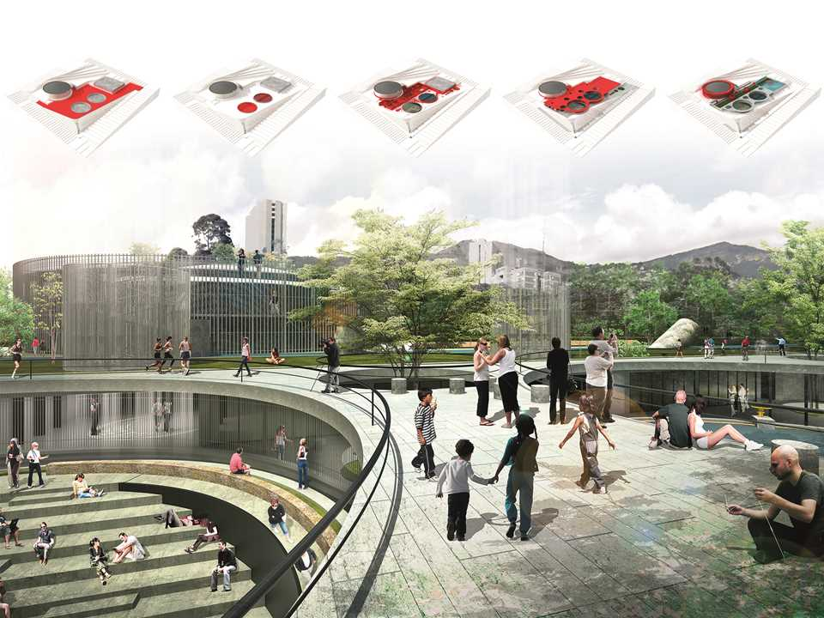

Slide 20
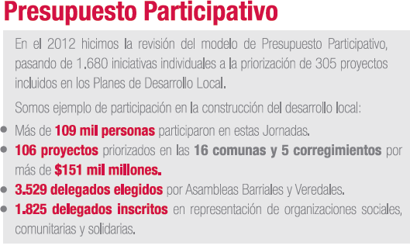

Slide 22
ENLACES
Declaración de Medellín http://goo.gl/Tp7QW2
La Esencia de Medellín http://goo.gl/Z8ldG8
Carta Medellín -http://goo.gl/Od7xzz #WUF7

Slide 23
Gracias

